Slide 1
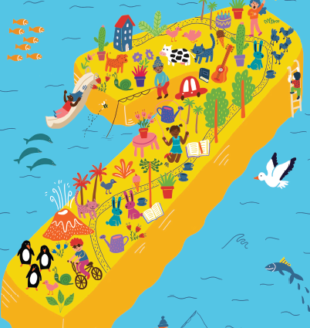
MATEMÁTICA
1° BÁSICO
Profesoras:
Paula Navarro
Constanza Flores

Slide 2
28-03-2025
OA: Descomponer el número 6 y el 7.

Slide 3
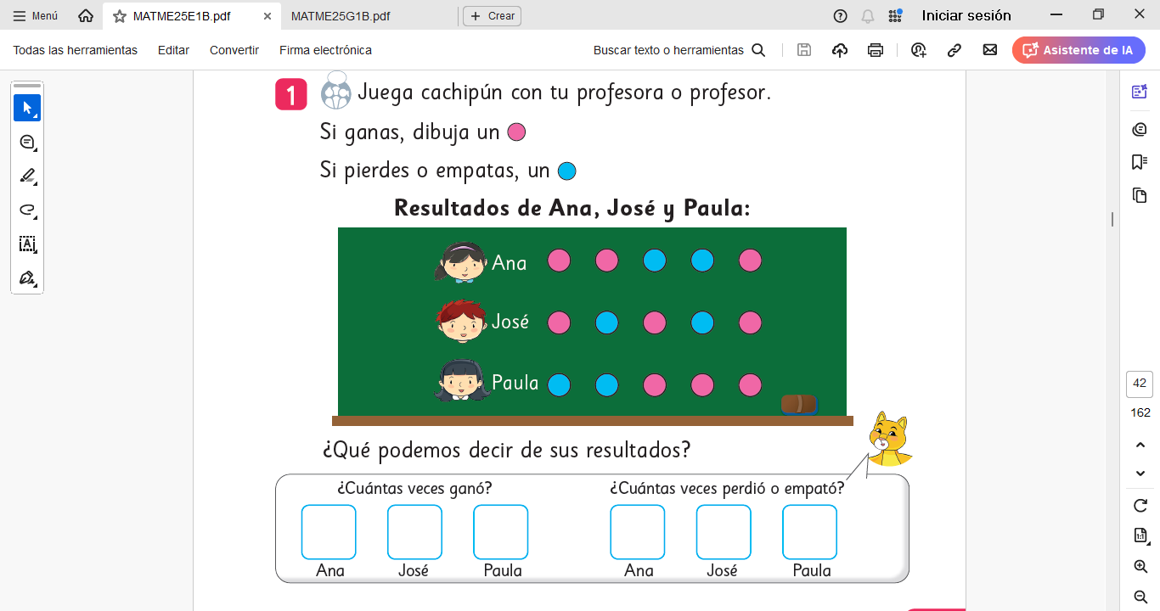

Slide 4
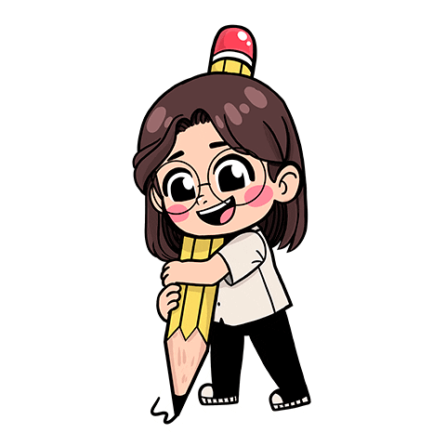
Ejercita, escribe en tu cuaderno.

Slide 5
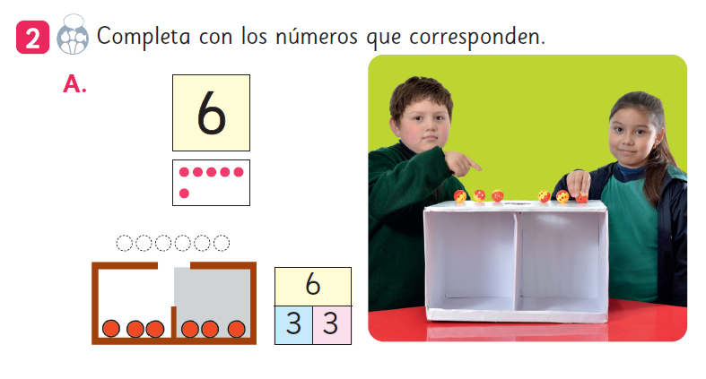

Slide 6
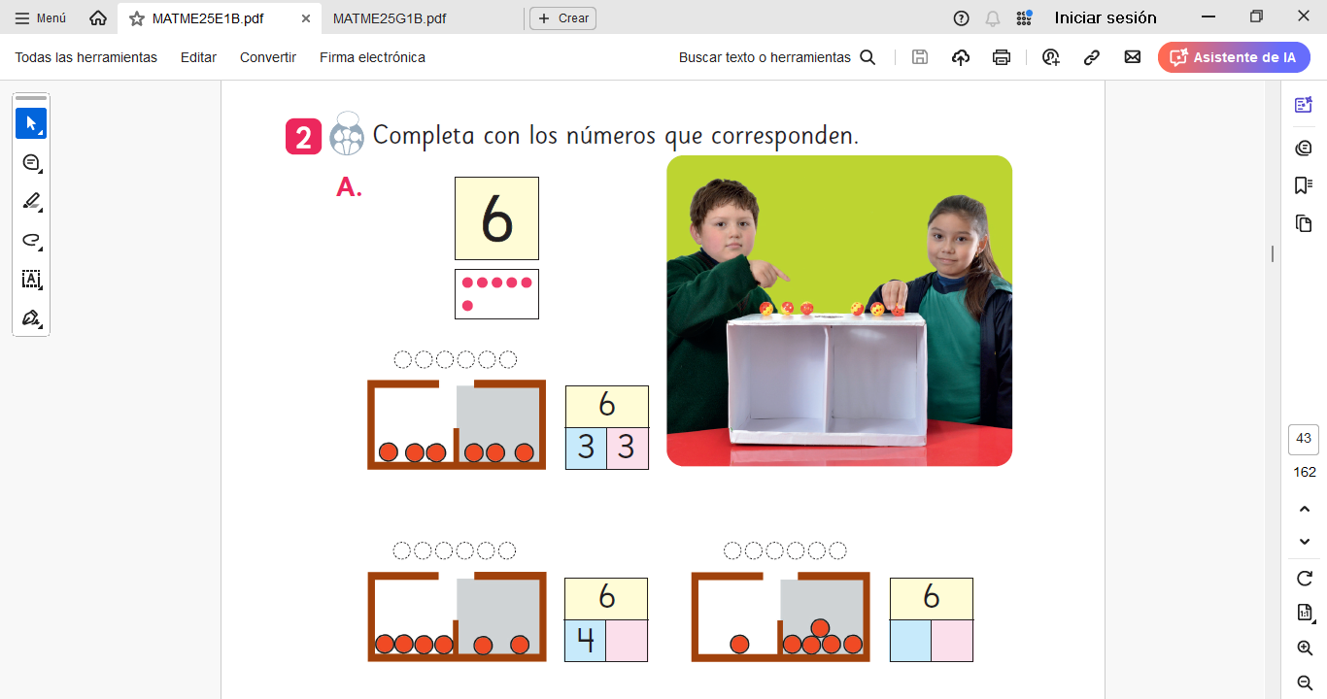

Slide 7
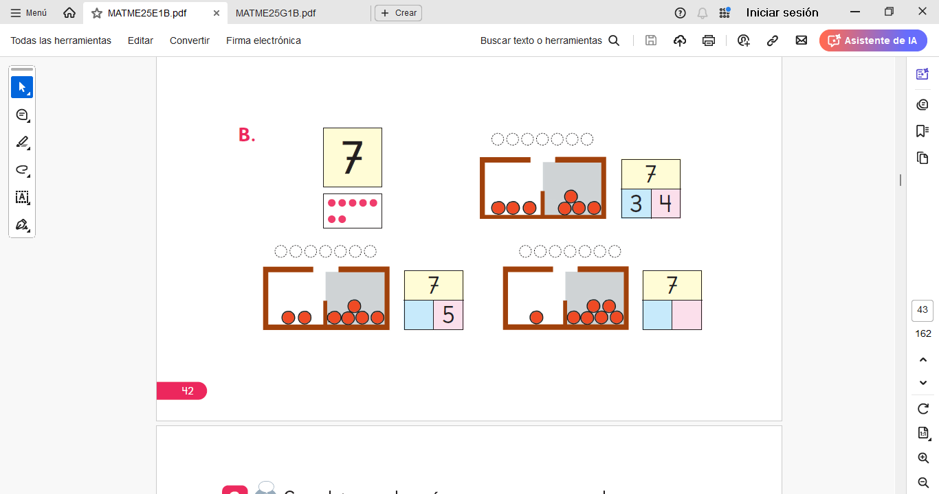

Slide 8
